Slide 2
Rust ETL 和后端服务实现
张文超
octopus.network

Slide 3
背景介绍
ETL 生态
Blockchain Indexer
………………………………………………………………………………………
………………………………………………………………………………………………………………………………………………………………………………
4
6
12

Slide 4
背景介绍
1. 什么是 ETL

Slide 5
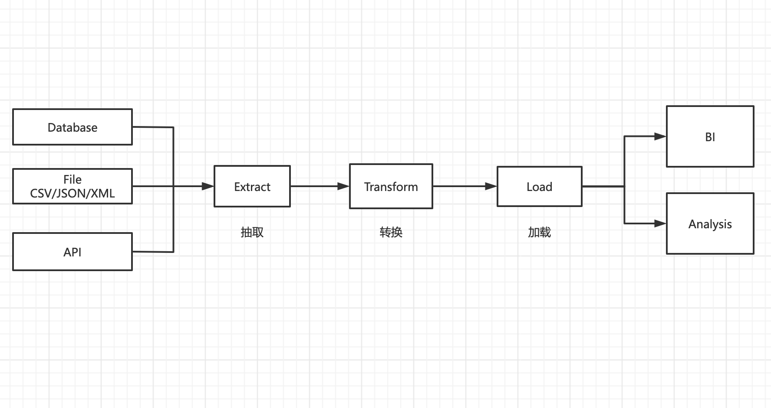
什么是 ETL
描述了数据处理中的三个步骤
1. Extract 从各种异构数据源中提取数据
2. 把数据转换为统一的格式
3. 存储经过整合和清洗的数据

Slide 6
ETL 生态
1. 数据平台建设
2. 常用方案场景和优缺点

Slide 7
数据平台建设
目前主流的平台和工具
1. Hadoop 生态圈 Spark Flink 等
2. Elastic Stack（Elasticsearch、Logstash 和 Kibana）
3. OLAP （ClickHouse or Apache Doris）
4. HTAP (TiDB or Citus...)
5. Ohters

Slide 8
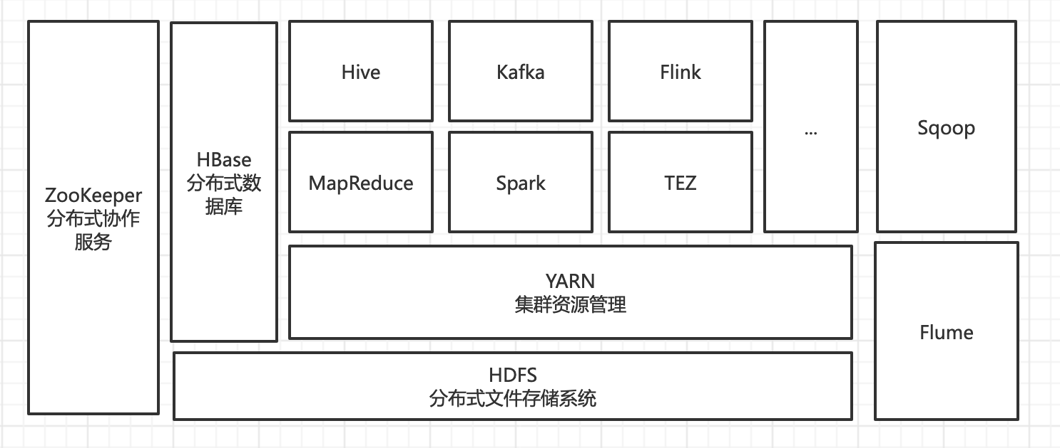
Hadoop
或多或少都接触过 Hadoop，广义上 Hadoop 生态正在衰落，Kafka、Hive、Spark、Flink 等逐渐使用广泛。

Slide 9
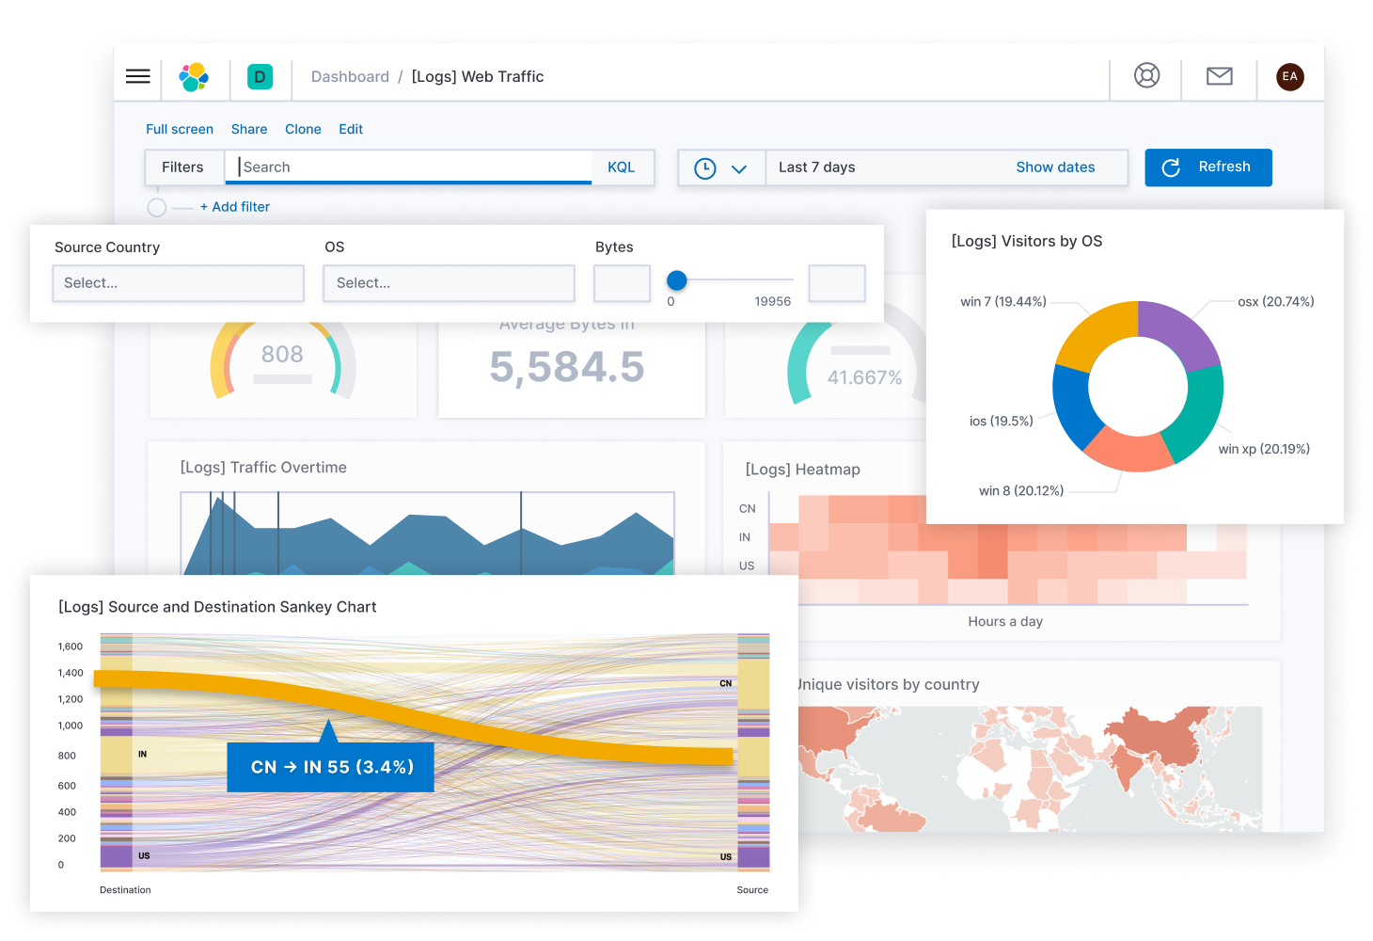

Elastic Stack
ELK 广泛使用于日志分析领域

Slide 10

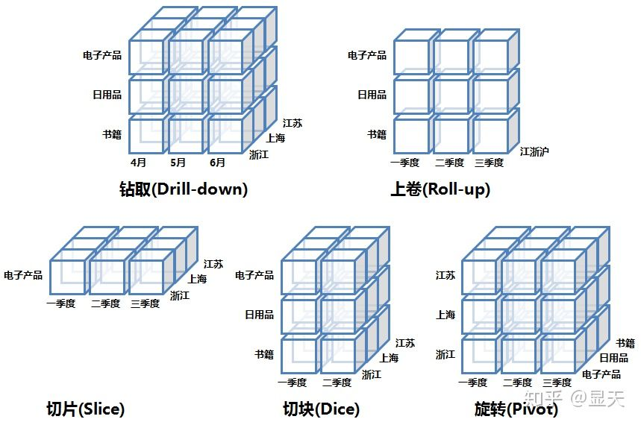


OLAP Database
目前热点，使用简单，性能很强。

Slide 11
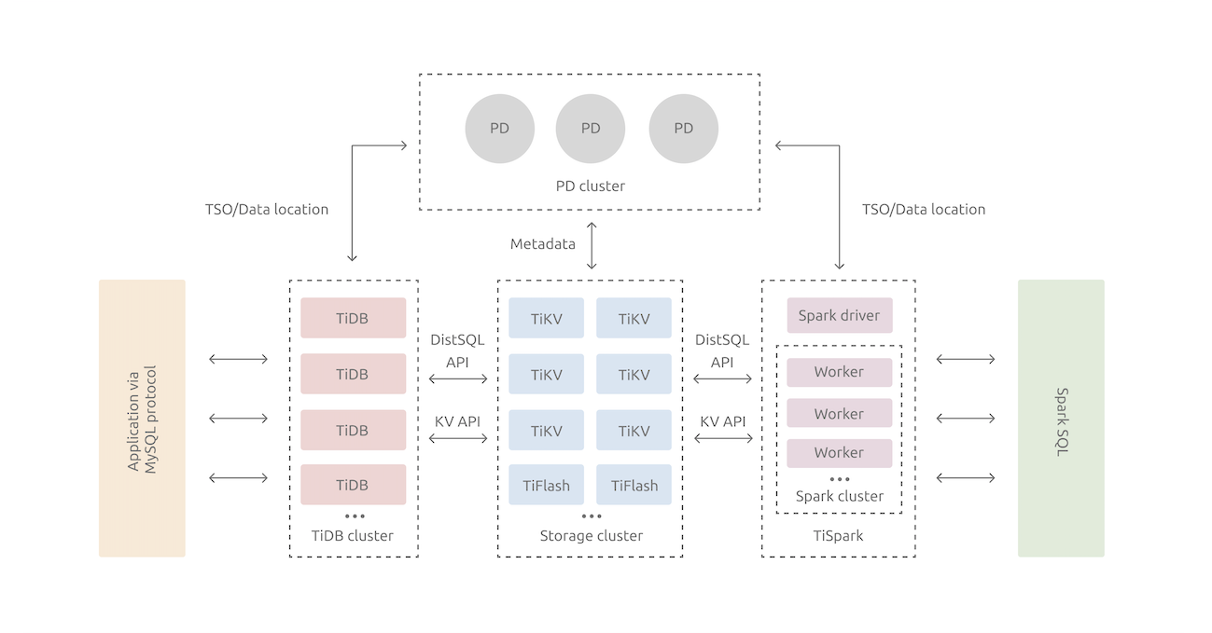
HTAP
兼具 OLTP 和 OLAP 优点，一体化，未来数据库形态。
以 TiDB 为例，TiFlash 为 OLAP 部分。

Slide 12
Blockchain Indexer 区块链数据分析以 NEAR Protocol 为例
1. 方案总览
2. Extract
3. Transform and Load
4. Analysis and 数据可视化
6. 思考

Slide 13
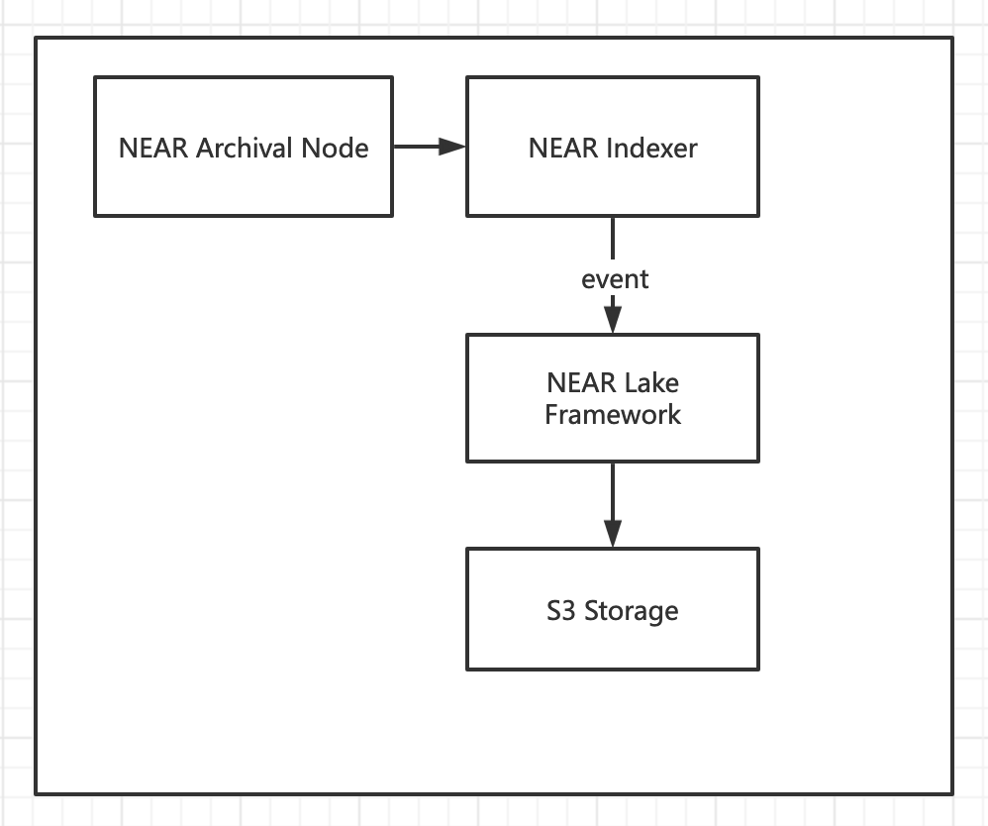
Extract
NEAR 节点出块产出数据，NEAR Indexer 格式化数据为 JSON 格式推送到 NEAR Lake Framework，NEAR Lake Framework 保存 JSON 到 S3 存储。
额外加入 S3 层是因为维护一个节点的成本非常高，而使用 S3 能低成本保存数据。供提取方使用。
NEAR Archival Node：https://github.com/near/nearcore/
NEAR Indexer：https://github.com/near/nearcore/tree/master/chain/indexer

Slide 14
Octopus Indexer
1. Http 服务
Salvo 是一个极其简单且功能强大的 Rust Web 后端框架. 仅仅需要基础 Rust 知识即可开发后端服务.
2. reqwest
方便的，功能强大，性能非常好的 Http Client，用于从 S3 获取数据。
3. tokio-stream
异步流处理，Rust 高效率处理 ETL 的关键，非常简易的高性能异步处理数据。

Slide 15
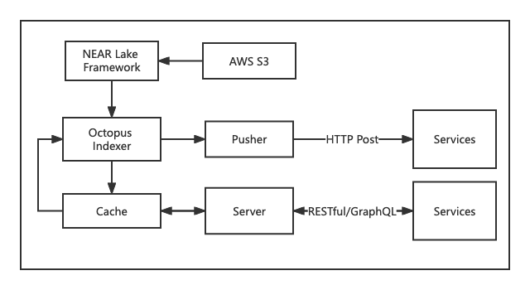
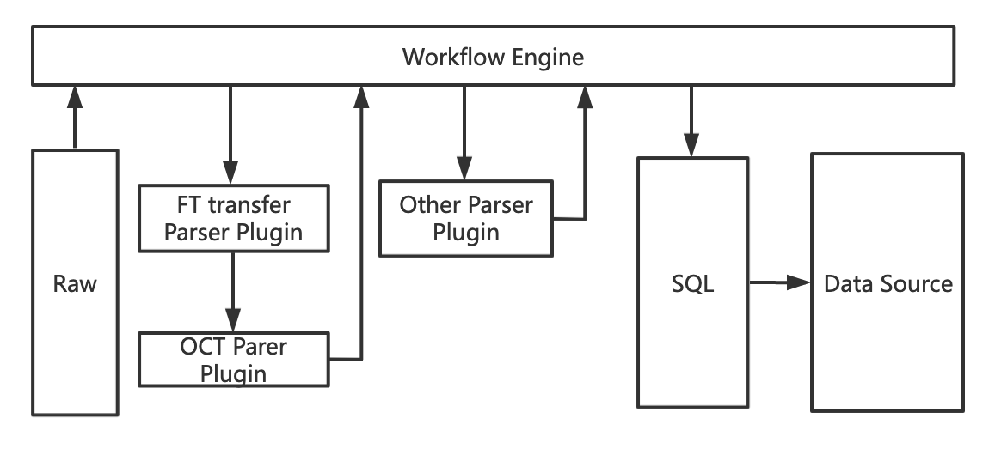
Transform and Load
从 S3 获取到数据存入本地 Cache，并公开推送和 RESTFul 接口。
从本地 Cache 获取数据，开始数据格式化，清洗等，存入 DB 以供后续数据分析。
Octopus Indexer: https://github.com/octopus-network/octopus-near-indexer-s3
Octopus Workflow Engine: https://github.com/octopus-network/octopus-blockchain-parser-workflow-engine

Slide 16
Octopus Workflow Engine
1. sea-query
查询构建器，方便的动态生成 SQL。
2. SQLx
纯异步，高性能数据库连接库

Slide 17
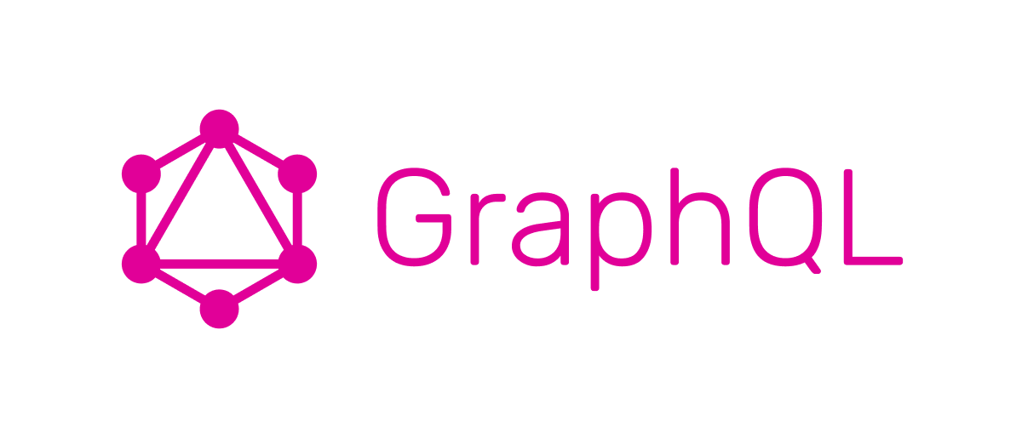




Analysis and 数据可视化
数据存入 Citus 并使用 Hasura 生成 GraphQL 接口 API，使用 Metabase 构建SQL 转图表数据可视化平台。

Slide 18
PostgreSQL extensions in Rust and PostgreSQL GraphQL Rust
在这个项目里我们尝试了一种新的开发方式，无后端开发。
用 GraphQL 生成 SQL 直接去掉后端服务，目前 Engine 由 Hasura 提供，尝试 GraphQL -> Rust -> PostGreSQL。逻辑复杂部分用
扩展实现。探索 Rust 在后端开发新的开发方式。

Slide 19
我们为什么这么选择
1. Rust 的高性能
2. 降低心智负担
3. 丰富的适合 ETL 过程的库和语法
4. 蓬勃发展的周边生态

